Slide 1
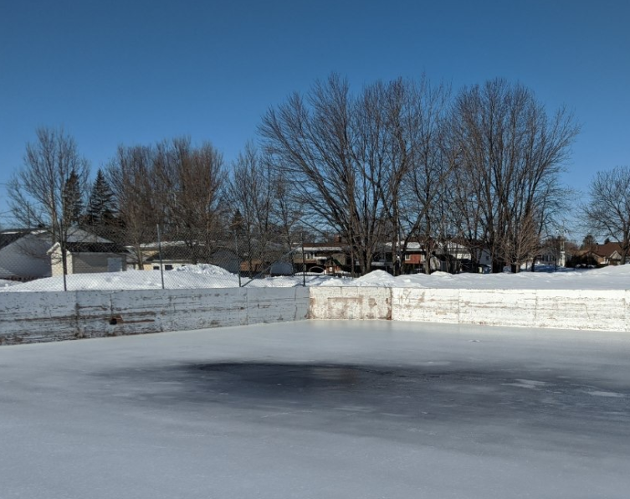
Mise En Glace

Slide 2
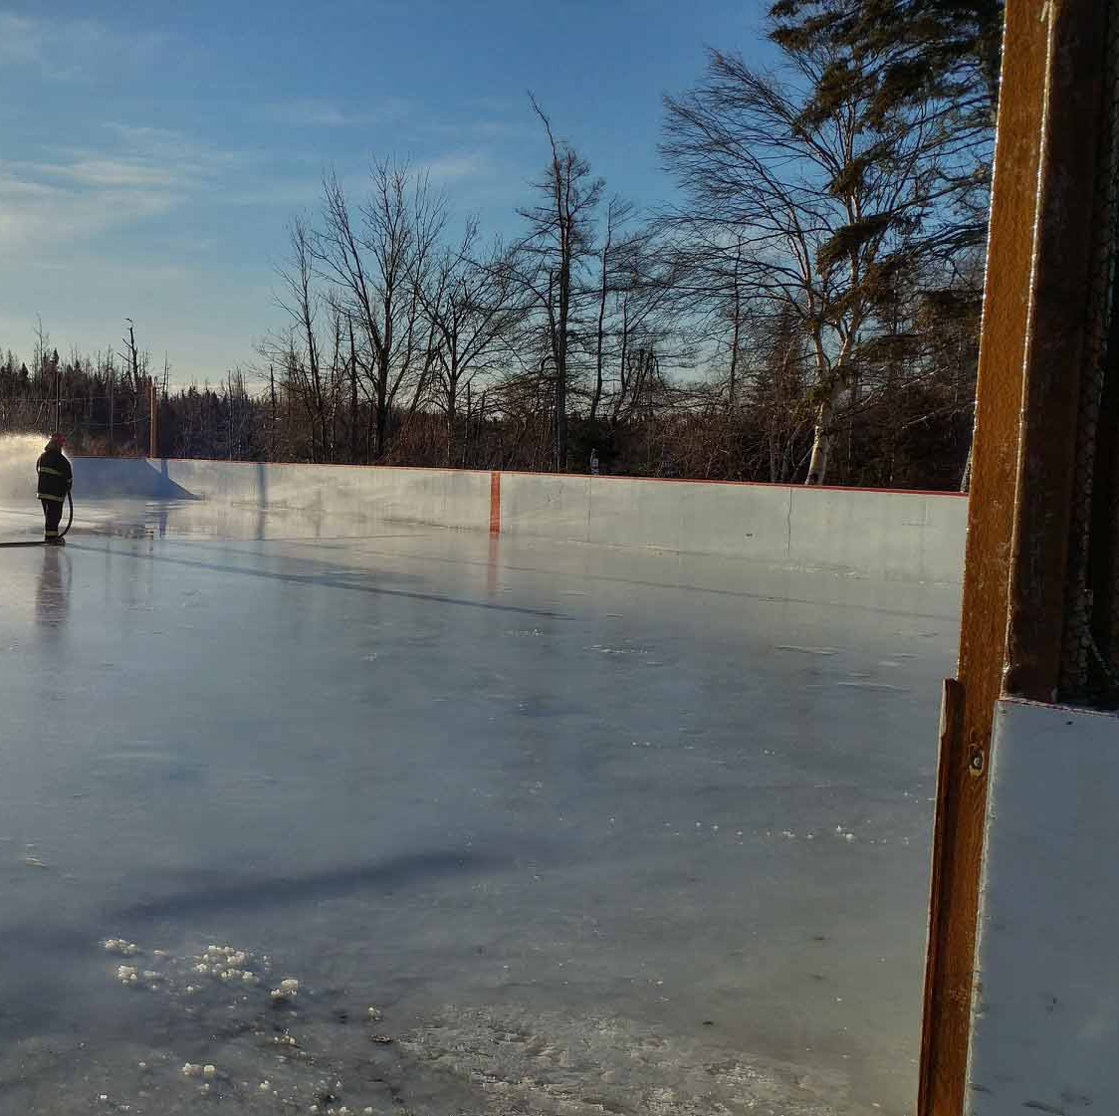
Présentation de l’entreprise et ses propriétaires
Notre entreprise
KJP inc
Les propriétaires
Jonathan Audet
Kevin Carufel

Slide 3
Problématique et idée initiale
Connaitre les conditions idéales pour la gestion d’une patinoire extérieure.
Avoir accès rapidement et facilement aux informations permettant cette gestion
Proposer un boitier permettant de connaitre la température de la glace en temps réel.

Slide 4
Marché visé et analyse du marché
Marché visé
Principalement les patinoires extérieures qui sont gérées par les municipalités.
Il y a actuellement 1 107 municipalités au Québec et 5 600 au Canada.

Slide 5
Approche marketing
Stratégies de vente
B2B (entreprise à entreprise).
Stratégies de visibilité et de mise en marché
Au début, allez voir directement les municipalités et proposer un essai gratuit.

Slide 6
Couts de production et de mise en place
Coûts de production
ESP32 : 20$
Écran LCD : 20$
BME : 15$
Boitier : 15$
DS18B20 : 15$
Batterie : 15$
Total : 100 $ d’équipement
Cout installation : 350 $
Prix de vente 450 $ par unite. (Installation de base)
Coûts installation
Varie selon les installations de la municipalité interessée

Slide 7
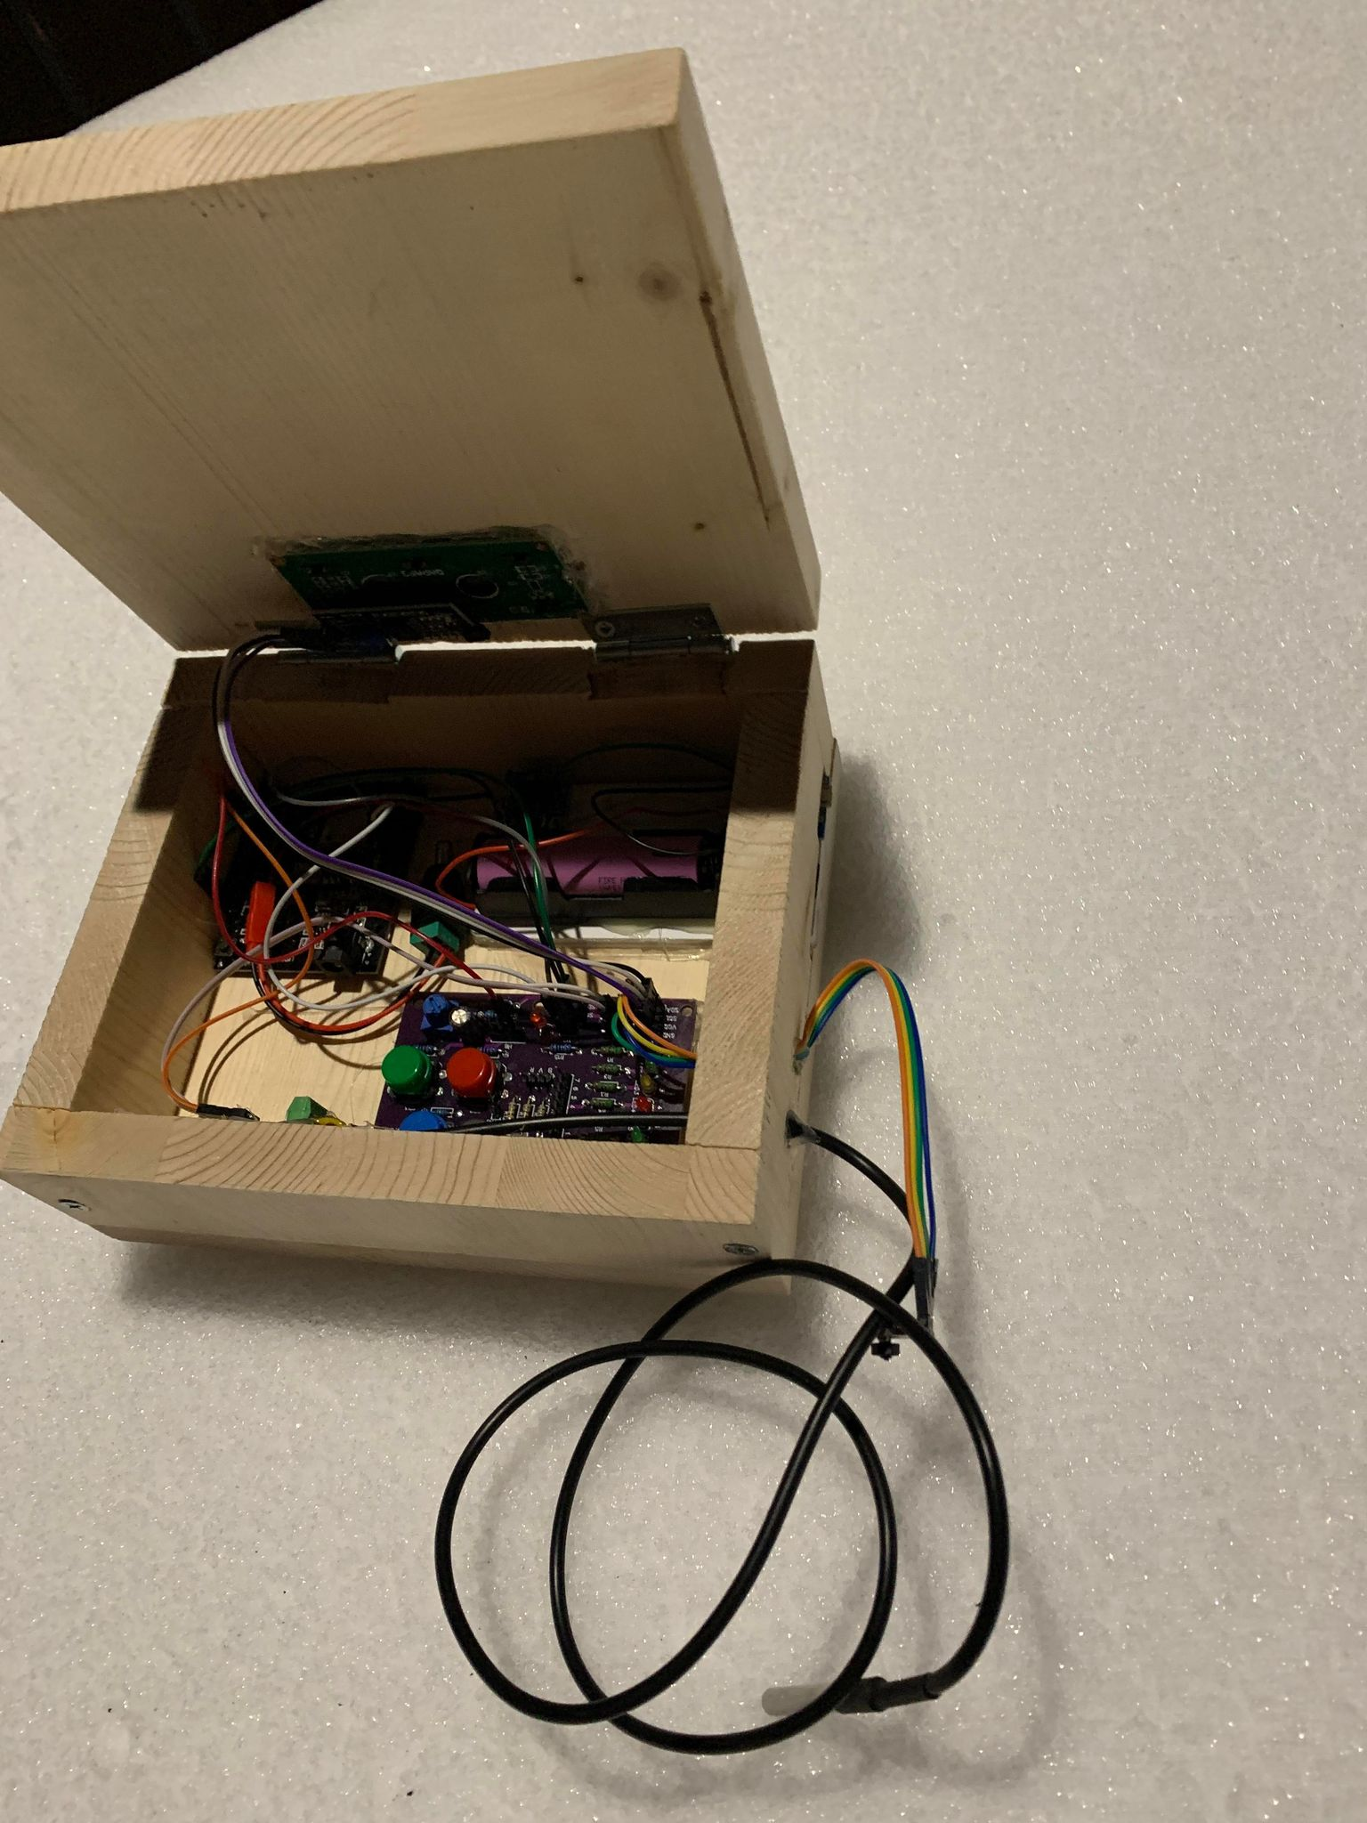
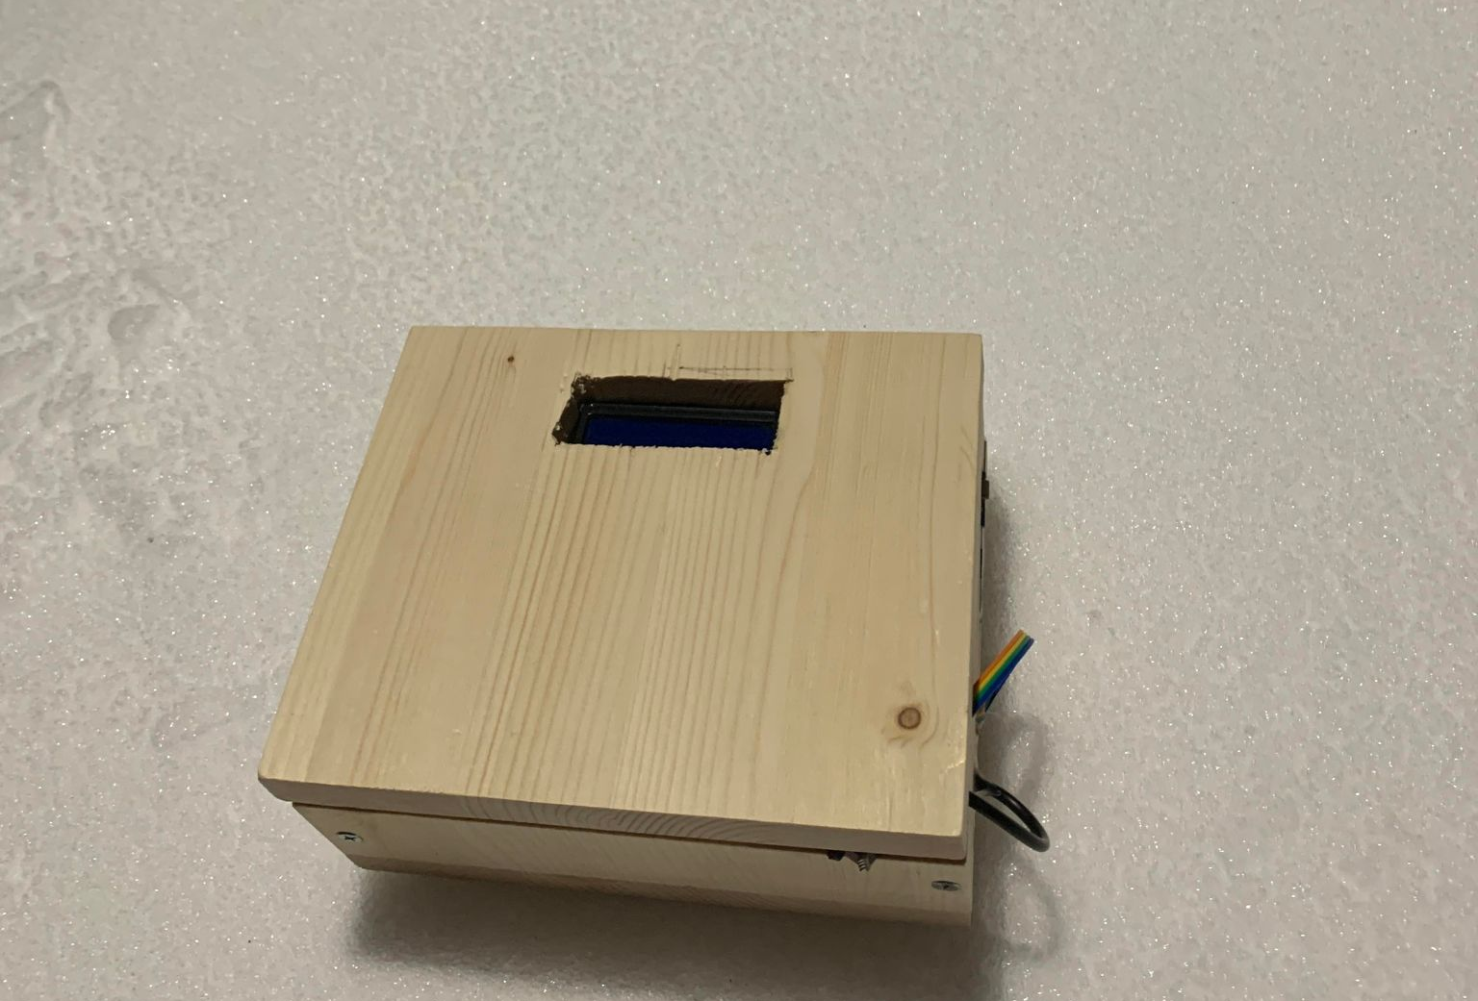
Le prototype

Slide 8
Nos propositions partenariales et plan court terme
Notre proposition
30 000 $ pour 10 % des parts notre compagnie.
Plan court à terme grace au financement
Étendre notre marché vers d’autres municipalités québécoises.
Augmenter notre rythme de production en fonction de la demande.
Conception d’un boitier pour la vente

Slide 9
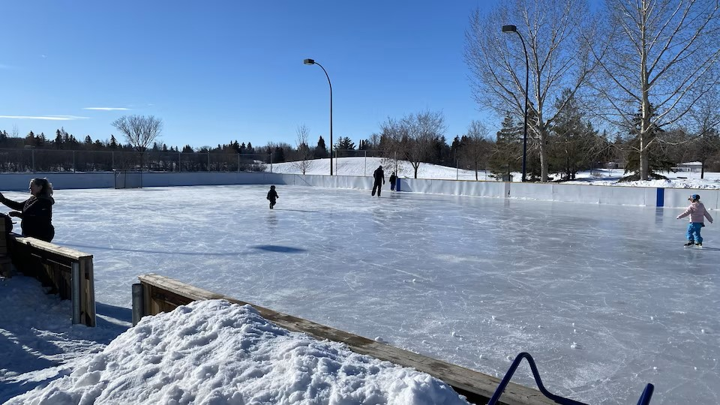
Période de questions

